Slide 1






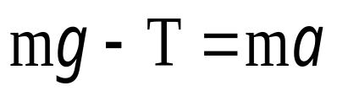

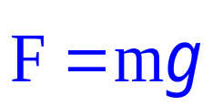
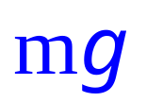
P56/2.一轻绳绕在具有水平轴定滑轮上,绳下悬挂质
量为m物体,此时滑轮的角加速度为α,若将物体卸掉,
而用等于mg，方向向下的力拉绳子，则滑轮的角加
B
速度将______________。
A.不变
B.变大
C.变小
D.无法确定
m

Slide 2
P56/3.绕定轴转动的刚体转动时,如果它的角加速度
D
很大,则______________。
A.作用在刚体上的力一定很大
B.作用在刚体上的外力矩一定很大
C.作用在刚体上的力和外力矩都很大
D.难以判断

Slide 3


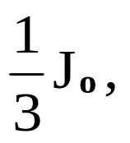
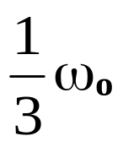
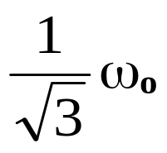




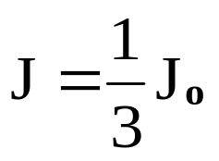


P56/4.一滑冰者开始自转时角速度为
转动惯量
当他将手臂收缩时,其转动惯量减少为
则他的角
C
速度将变为_____________。
A.
B.
C.
D.

Slide 4



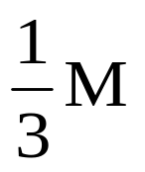
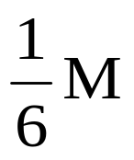
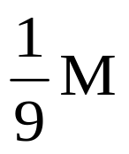
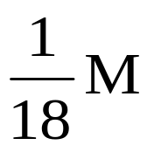
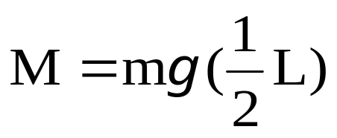
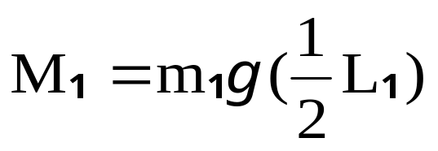
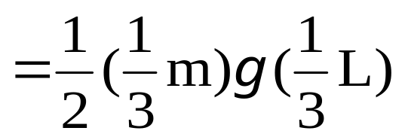
P56/6.如图,长为L均匀细棒,可绕其
一端o在竖直平面内无摩擦转动,设棒
在水平位置时所受的重力矩为M,当此棒被截去2/3长
度后,剩余部分在水平位置所受的重力矩为______。
C
A.
B.
C.
D.

Slide 5
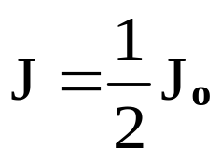

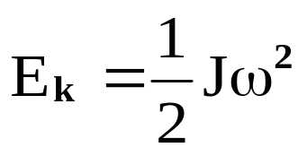

P57/8.在外力矩为零的情况下,将一绕定轴转动的刚
A
体的转动惯量减少一半，则刚体的________。
A.角速度将增大一倍
B.角速度不变,转动动量增加二倍
C.转动动能增大二倍
D.转动动能不变,角速度增大二倍

Slide 6
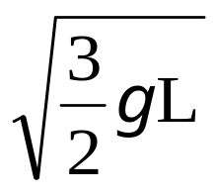
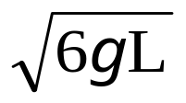
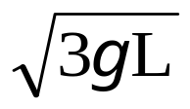
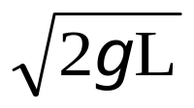
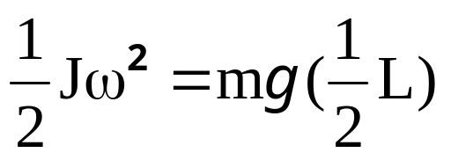
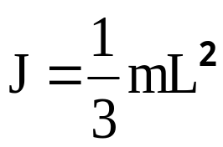

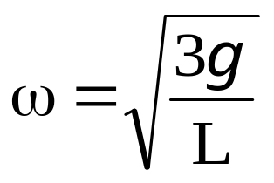

P57/9.一根长为L,质量为m的均匀直棒在地上竖立着,
如果让竖立着的棒,以下端与地面接触处为轴倒下,当
B
上端到达地面时，速率应为__________。
A.
B.
C.
D.
机械能守恒

Slide 7
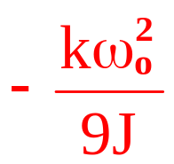

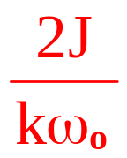

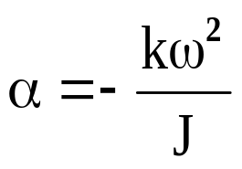
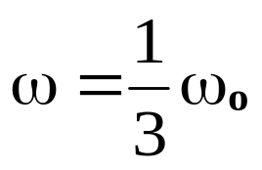

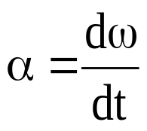
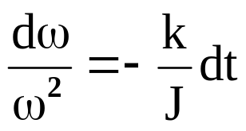
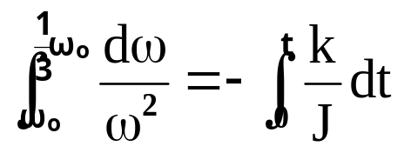
P57/1.飞轮转动惯量J,在t=0时角速度为ω₀ ,此后飞
轮经历制动过程,阻力矩M的大小与角速度ω的平方成
正比,比例系数为k(k为大于零的常数)。当ω=ω₀/3时,
飞轮的角加速度 =_________________，从开始制动
到ω=ω₀/3，所经历的时间t=____________。

Slide 8
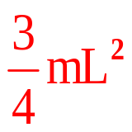
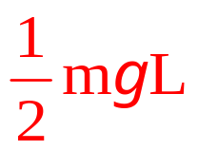

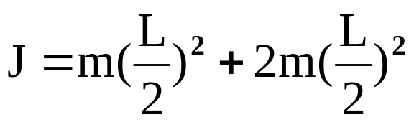

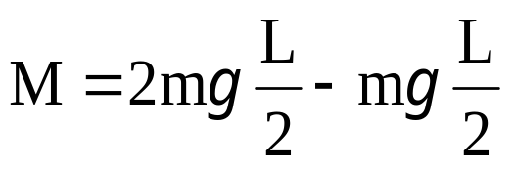

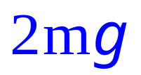
P57/2.长为L轻质细杆,两端分别固定质量为m和2m的
小球,此系统在竖直平面内可绕过中点O且与杆垂直的
水平固定轴转动。开始时杆与水平成60⁰角,处于静止
状态,无初速地释放后,杆球系统绕O转动。杆与两小
球为一刚体,绕O轴的转动惯量J=_________。释放后
当杆转到水平位置时，刚体受到的合外力矩M= _____
______ ，角加速度 =__________。

Slide 9

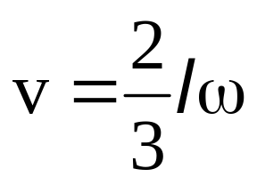
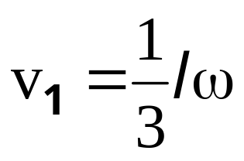
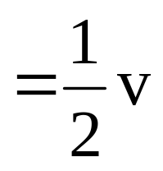
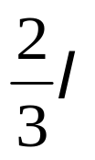

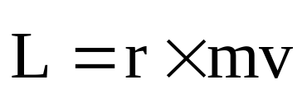

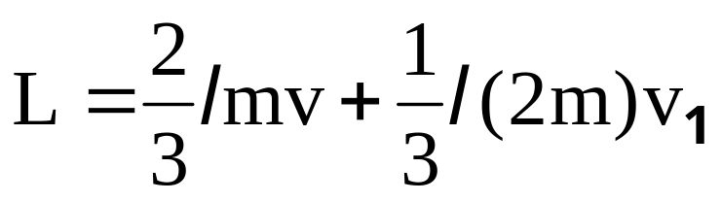


P57/3.质量分别为m和2m的两物体(都可视为质点),用
一长为L轻质细杆相连,系统绕通过杆与杆垂直的轴O
转动。己知O轴离质量为2m的质点的距离为L/3,而质
量为m的质点的线速率为V且与杆垂直,则该系统对转
轴的角动量大小为___________。

Slide 10
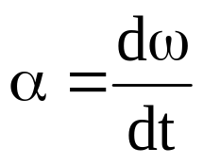
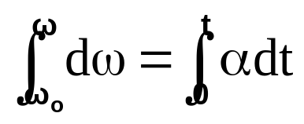
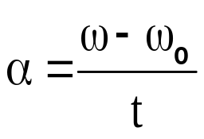


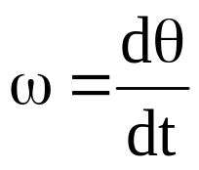
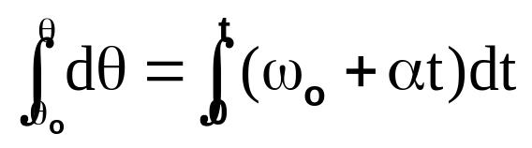
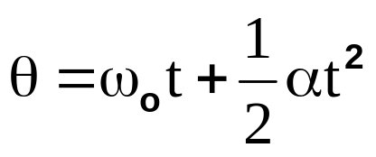
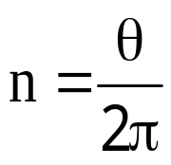
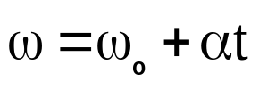

P57/5.飞轮作匀减速运动,在5s内角速度由40πrad/s
62.5
减到10πrad/s,则飞轮在这5s内总共转过了 圈,
1.67s
飞轮再经 的时间才能停止转动。

Slide 11
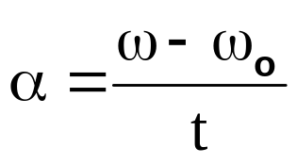




P57/5.飞轮作匀减速运动,在5s内角速度由40πrad/s
62.5
减到10πrad/s,则飞轮在这5s内总共转过了 圈,
1.67s
飞轮再经 的时间才能停止转动。

Slide 12




P57/6.一根匀质细杆质量m、长度l ,可绕过其端点的
水平轴在竖直平面内转动。则它在水平位置时所受的
重力矩为 ，若将此杆截取2/3，则剩下
1/3在上述同样位置时所受的重力矩为 。

Slide 13






P57/7.长l 匀质细杆,可绕过其端点的水平轴在竖直平
面内自由转动。如果将细杆置与水平位置,然后让其
由静止开始自由下摆,则开始转动的瞬间,细杆的角加
速度为 ，细杆转动到竖直位置时角速度
为 。

Slide 14







P56/2.一轻绳绕在具有水平轴定滑轮上,绳下悬挂质
量为m物体,此时滑轮的角加速度为β,若将物体卸掉,
而用等于mg，方向向下的力拉绳子，则滑轮的角加
B
速度将______________。
A.不变
B.变大
C.变小
D.无法确定
m

